Slide 1
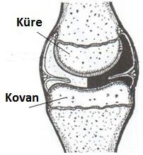
HAREKET SİSTEMİ
İnsan vücuduna biçim veren, iç organları koruyan, vücudun dik durmasını ve aktif hareket etmesini sağlayan sisteme destek ve hareket sistemi denir.
Bu sistemin ana elemanları iskelet ve kaslar olduğu için kas - iskelet sistemi (KİS) olarak da ifade edilir.
İnsanların hareketini, sinir sistemi ve endokrin sistem düzenler ve denetler.
Hareketler kas, kemik ve eklemlerin birlikte çalışmasıyla gerçekleşir.
Hareketi sağlayan, küre-kovan mafsal sistemi ile sinovial eklemlerdir.

Slide 2
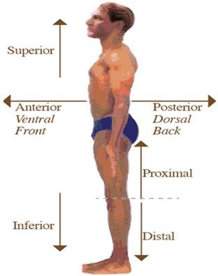
Anatomik Düzlemler ve Eksenler
İnsanın duruşu ve hareketleri, koordinat sistemi ortamında eksenlerin ve düzlemlerin tanımlanması ile açıklanabilir.
İnsan vücudu, üç temel düzlem ve bu düzlemleri dik olarak geçen üç temel eksen ile tanımlanır.
Temel eksenler:
X ekseni (frontal eksen); sagittal düzleme dik,
Y ekseni (dikey eksen); transvers düzeleme dik ve
Z ekseni (sagittal eksen); frontal düzleme diktir.

Slide 3
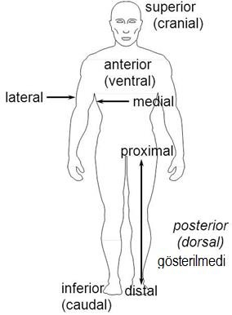
anatomik / yönle ilgili terimler
distal: gövdeden daha uzak proximal: gövdeye daha yakın lateral: orta çizgiden uzakta medial: orta hatta daha yakın anterior: ön bölge (aka ventral) posterior: arka taraf (aka dorsal) superior: kafaya daha yakın (aka cranial)
inferior: kafadan daha ilerici (aka caudal)
superficiel: yüzeye daha yakın deep: yüzeyden ileri

Slide 4
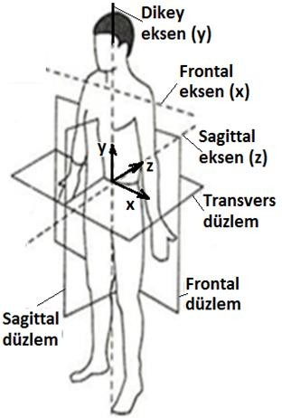
Temel düzlemler:
Sagittal (Medial) Düzlem: Vücudu veya bir organı sağ ve sol bölümlere ayıran kesit düzlemdir.
Frontal (Vertikal, Koronal) Düzlem: Vücudu veya bir organı ön (anterior) ve arka (posterior) bölümlere ayıran kesit düzlemdir.
Transvers (Horizontal) Düzlem: Vücudu veya bir organı üst (upper) ve alt (lower) bölümlere ayıran enine kesit düzlemdir.
Eğik (Oblique) Düzlem: İki ana düzlem arasında vücudu eğik olarak üst (upper) ve alt (lower) bölümlere ayıran düzlemdir.

Slide 5
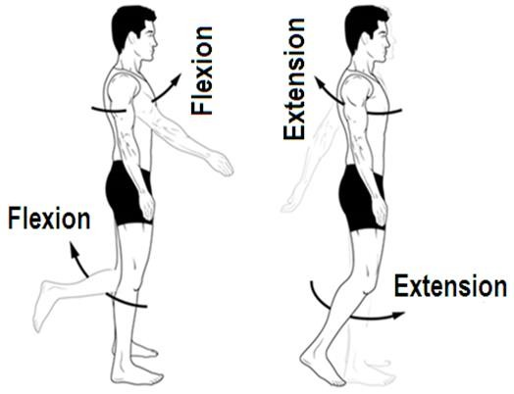
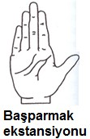
Eklem Hareketlerinin Boyutları
Fleksiyon = Bükme ve Ekstansiyon = Uzatma Fleksiyon: dirsek ekleminde, kalça ekleminde eğme. Ekstansiyon: dirsek ve kalçayı düz konumda germe.
Fleksiyon: dirsek ekleminde, kalça ekleminde eğme.
Ekstansiyon:
dirsek kalçayı konumda germe.
ve düz

Slide 6
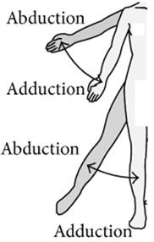
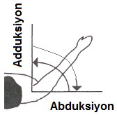
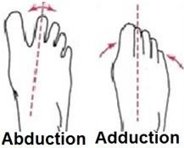
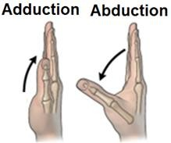
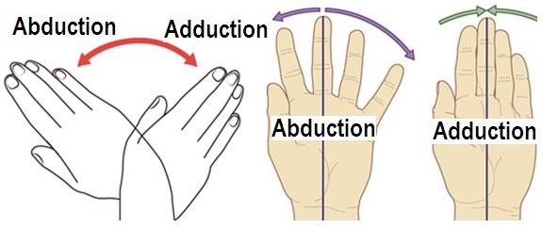
Abduksyon = Kaçırma ve Adduksiyon = Yakınlaşma
Abduksiyon:
Parmak başı
Adduksiyon: Omuz ekleminde kolu, bel
eklemleri germe
açarak (vücuda
ekleminde bacağı bedene
doğru çekme (vücuda
göre, uzaklaşma)
göre, yaklaşma)

Slide 7
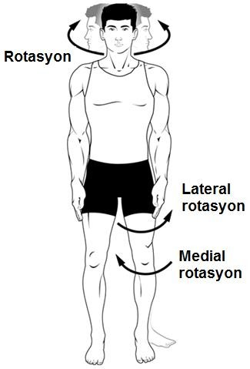
Rotasyon = Dönme Rotasyon: Ekseni etrafında kemiğin hareketi. Kolun veya bacağın;
içe (medial rotasyon) veya
dışa (lateral rotasyon) döndürülmesi

Slide 8
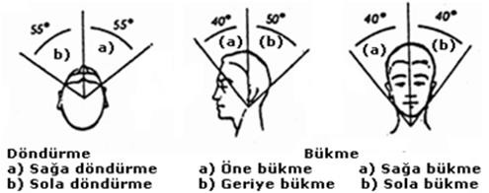
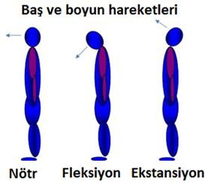
Baş Hareketleri
Başın sağa veya sola (rotasyon) açısı: 55º.
Ergonomik açıdan gözlerin yuvalarındaki dönme açıları da dikkate alındığında daha geniş bir görüş açısı kazanılabilir.
Başın geriye bükülme açısı: 50º.
Başın öne bükülme açısı: 40º.

Slide 9
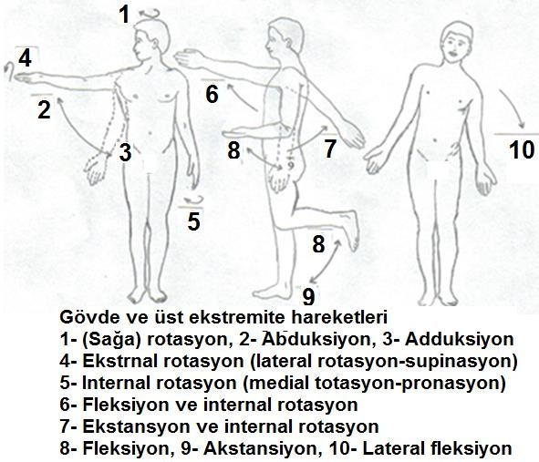
Gövde ve Üst Ekstremite Hareketleri
Omurga düzeyde hareketliliğe
yüksek
sahiptir
(üç boyutlu; sagittal, transversal ve torsiyonal).
Boyun omurları en hareketli omurlardır, göğüs omurları ise nispeten rijittirler.

Slide 10
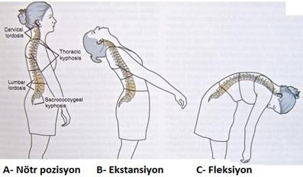
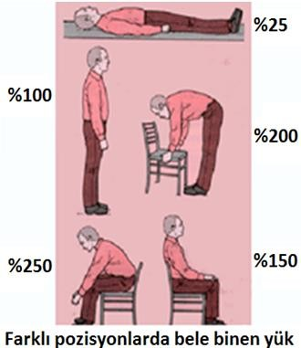
Öne eğilirken (fleksiyon) sırt konturu %15 kadar uzayabilir; bu değişim iş elbiselerinin tasarımında dikkate alınmalıdır.
Eğilerek çalışma durumlarında bel bölgesindeki omurlarda basınç dağılımı düzgün değildir, bazı noktalarda basınç çok yüksek değerlere ulaşır.

Slide 11
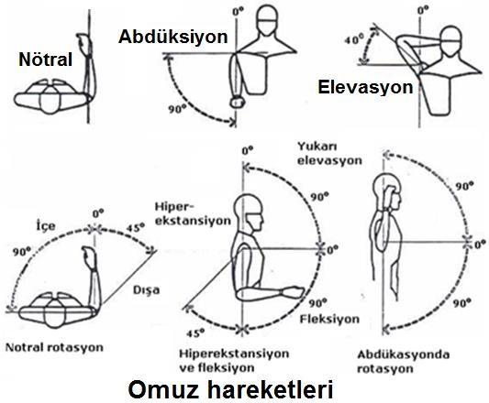
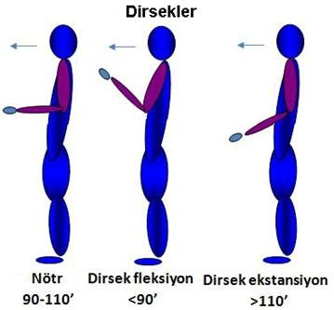
Omuz ve Kol Hareketleri: Omuz eklemi hareketlerine dirsek ve el bileği hareketleri de katıldığında, gövde etrafında geniş bir erişme alanı oluşur.
Parmaklar tek eksenli, bilekler ve dirsekler iki eksenli, omuz çok eksenli hareket kabiliyetine sahiptir.

Slide 12
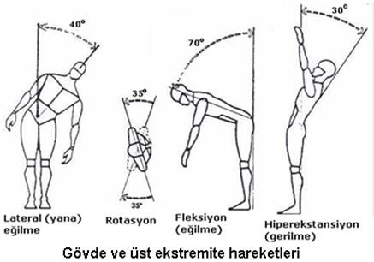
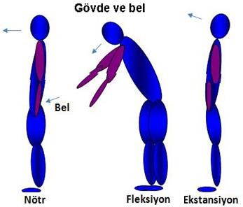
Gövde Hareketleri: Üst etraf hareketlerinin büyük bölümünde gövde hareket sınırlarının kullanımı ile çalışma sözkonusudur.
Gövdenin sağa ve sola eğilme hareketleri 40º.
Öne eğilme 70º, arkaya eğilme 30º.
Sağa sola rotasyon 35º

Slide 13
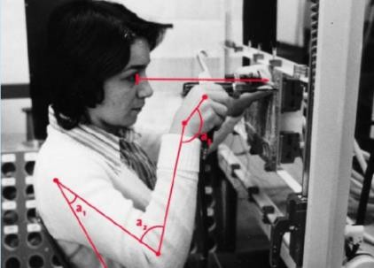
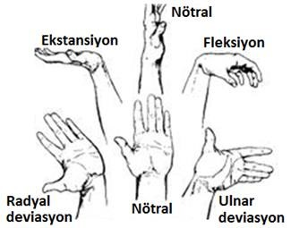
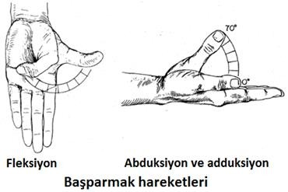
fleksiyon, 70º
El ve Bilek Hareketleri: El bileği, 90º ekstansiyon hareketlerine izin verir.

Slide 14
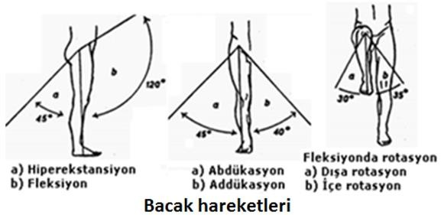
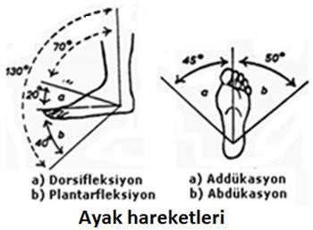
Alt Ekstremite Hareketleri
Oturma ve sırtüstü yatarken dizlerin en rahat pozisyonu 70°-130° fleksiyon halindeki duruşudur.
Bacağın, kalça ekleminden fleksiyon hareketi: 120°
Kalçadan gerçekleştirilebilen hiperekstansiyon: 45°

Slide 15
ÇALIŞMA DURUŞLARI
Duruş (postür), vücudun, başın, gövdenin, kol ve bacak üyelerinin boşluktaki konfigürasyonu, hizalanması olarak tanımlanmaktadır.
Duruş, ayakta dururken, otururken veya yatarken yer çekimine karşı vücudun dik durduğu konumdur.
İnsan vücudu esnek, kontrollü ve isteğimize göre hareket edebilmemizi sağlar.
Bununla birlikte, günlük yaşamın doğası gereği,
çoğu insan zayıf duruş sergilemektedir.
– Bu, yürürken veya bir iş sırasında vücudumuzu iyi konumda tutmadığımız anlamına geliyor.

Slide 16
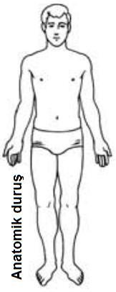
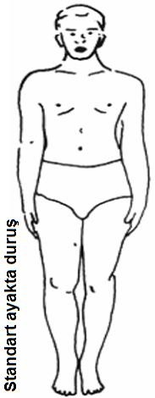
Anatomik
bulunduğu yerin
duruş,
vücut
ve insan
yapılarının hareketlerinin pozisyonu”
tanımlanmasında “başlangıç
olarak kabul edilen duruştur (Nötral duruş). Ayaklar birbirine paralel ve kollar vücudun her iki yanında yer alır; ön kol iç yüzü ve avuç içi öne bakar; baş, gövde ve alt üyeler düz bir hat oluşturur.
Standart ayakta duruş, avuç içi ve ön kol gövdeye bitişiktir. Standart duruş iyi ve dengeli duruştur.
Çalışma duruşu, vücudun, başın, gövdenin, kol ve bacakların yapılan işe ve işin özelliklerine göre hizalanması şeklinde tanımlanmaktadır.

Slide 17
İyi duruş, vücudun ayakta durması, yürümesi, oturması ve hareketi veya ağırlık taşıma faaliyetleri sırasında kasları ve bağları desteklemek için en az zorlanmanın oluştuğu pozisyonlarda kalmasını sağlamaktır. Sonuç: Artan verimlilik ve kalite, azalan süre ve maliyet.
İyi duruşun avantajları: İyi duruşta, kaslar düzgün şekilde kullanılır; gerilim veya aşırı kullanım problemleri önlenir. Eklem yüzeylerinin aşınması, eklem bağlarının gerilmesi, omurga pozisyonlarının sabitlenmesi, sırt ve kas ağrısı önlenir.
Kötü duruş, gereksiz enerji tüketir.
Kötü postüre neden olabilecek faktörler: Kas zayıflıkları, kaslar arasındaki kuvvet dengesizliği, yerel sertlikler, ağrılar, yorgunluk, halsizlik ve mesleki streslerdir.

Slide 18
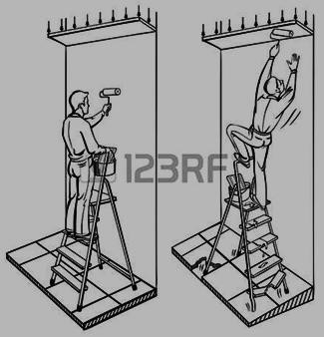
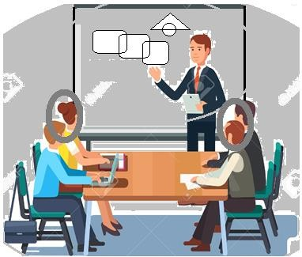
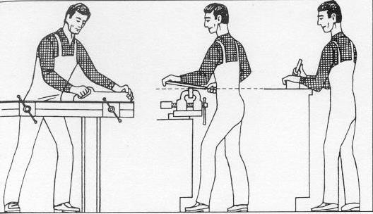
Ayakta Çalışma
Eğer mümkünse ayakta uzun süre çalışılmamalıdır.
– Aksi halde, sırt ağrısı,
kan
ayaklarda dolaşım problemler,
şişmeler,
sistemlerinde
varis hastalığı,
damar iltihabı ve kas yorgunlukları meydana gelir.
Ayakta çalışmada Dirsek Seviyesinde yapılan çoğu işte çok iyi performans
alınır

Slide 19
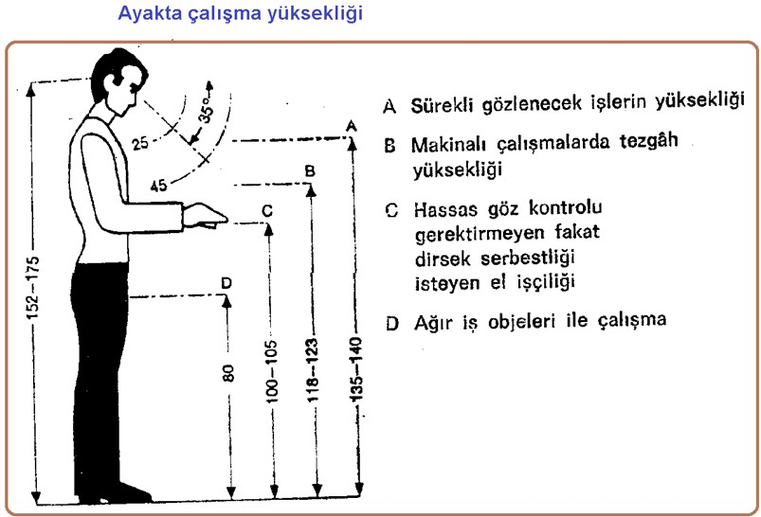
Ayakta çalışma şekli; kuvvet uygulama, geniş hareket, geniş görüş alanı, duruş değiştirme, küçük hacim ihtiyacı gibi avantajlar sağlar.
Ayakta durarak yapılan işlerde, çalışma yüksekliğinin ayarlanması, kısa boylu ve uzun boylu insanlar dikkate alındığında zorluk gösterir.
Ayakta çalışma yüksekliği; yapılacak işin ağırlığına ve gerektirdiği hassasiyete göre değişir.
20

Slide 20
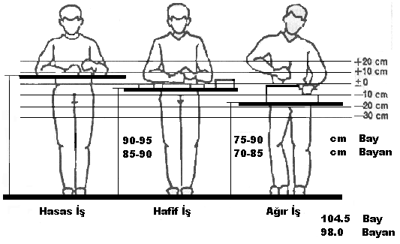
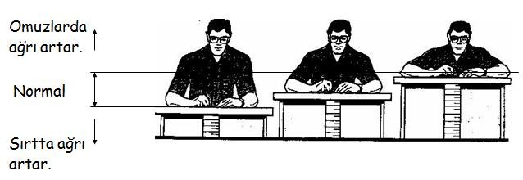
Ayakta yapılan işe göre çalışma yükseklikleri (genel).
Dirsek ve kolun alt kısmı desteklenmelidir.
Kasları yoran bir şekilde çalışma pozisyonu

Slide 21
Ayakta çalışma sırasında uyulması gereken kurallar:
Yüz işe dönük olmalı, vücut işe yakın olmalı
Arada bir oturulacak sandalye veya tabure sağlanmalı
İşçi kollarının uzanabileceği alanlar dışına çıkmamalı (vücudun önünde 200 – 300 mm’lik mesafede).
Çalışma masası/tezgahı tabla yüksekliği amacına uygun ayarlanabilir olmalı
Alçak topuklu ve tabanı destekli iş ayakkabısı giymeli.
İşçilerin pozisyonlarını kolayca değiştirebileceği gerekli alan bulunmalı.
Zemin sert olmamalı, yerler temiz, düz ve kaymaz olmalı.
Ayak dinlenme destekleri kullanılmalı.

Slide 22
Oturarak Çalışma
Eğer bir iş yapılırken yeterli çalışma alanı yok ise ve
fazla fiziksel aktivite gerekmiyorsa o iş oturarak
gerçekleştirilebilir.
Bütün gün oturarak çalışmak vücut ve özellikle sırt için
iyi değildir. Hareketsiz uzun süre oturmalar, varisli damar oluşumuna, damarda kan pıhtılaşmalarına, akciğer damarlarında tıkanmalara, boyun, omuz ve sırt ağrılarına neden olabilir.
Bu nedenle;
Oturma yeri çalışana uygun tasarlanmış olmalı,
Çalışanlar bazen ayakta çalışmalıdırlar: iş rotasyonu.

Slide 23
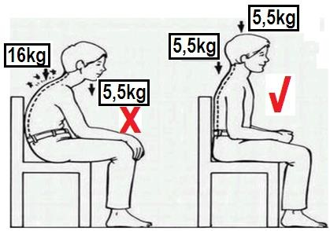
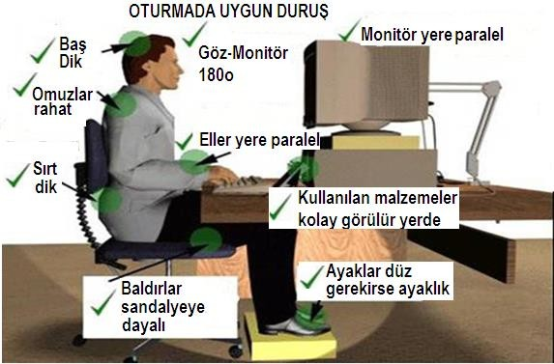
Oturmada;
ayarlanmış
rahatsız veya kötü sandalyeler, kötü
tasarlanmış oturma yüzeyleri, işi bir kas grubundan diğerine aktarma, yetersiz dinlenme aralıkları ve fazla vücut ağırlığı rahatsızlıklara yol açar.
Oturmada ayakta çalışmaya göre; bacaklardaki statik yük azaltılmış olur, doğal olmayan konumlardan sakınılabilir,
enerji tüketimi dolaşımına gereksinme olur.
azalır, kan daha az

Slide 24
gerekli
Oturarak çalışma sırasında
uyulması
antropometrik kurallar:
İşçi tüm alanlara rahatlıkla ulaşabilmeli ve bu sırada vücudu eğilip bükülmemelidir.
İyi oturma pozisyonu işçinin önündeki ve yanındaki çalışma alanına karşı dik olmasıdır.
Çalışma masası/tezgahı ve sandalye iyi dizayn edilmeli ve çalışma düzeyi ile dirsek aynı düzlem içinde (aynı yükseklikte) olmalıdır.
Sırt dik ve omuzlar rahat olmalıdır.
Mümkünse, dirsekler, eller ve kollar için ayarlanabilir destekler kullanılmalıdır.

Slide 25
Ağır Fiziksel Çalışma
Manuel çalışmalar, işçilerde bel ve kas ağrılarına neden olmayacak şekilde düzenlenmelidir.
Uzun süreli ağır fiziksel çalışma işçilerin nefes
alma hızı ile kalp atışlarını arttırır.
Eğer işçiler yeterli fiziksel koşullara sahip değilse, çabuk yorulurlar.
Eğer mümkün ise ağır işler için yardımcı araç gereç kullanılmalıdır; mekanik güç işçilerin maruz kaldığı riski azaltacak ve verimini arttıracaktır.

Slide 26
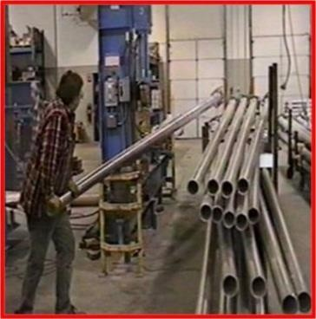
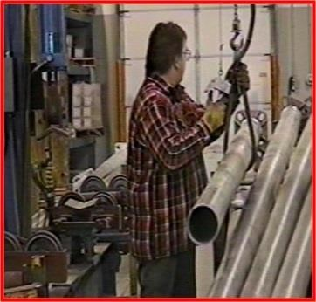
Ağır fiziksel iş düzenlemede önemli faktörler:
Yükün şekli ve ağırlığı
İşçinin yükü ne sıklıkta taşıdığı
Taşınma şekli ve uzaklığı
Yükü taşımak için gerekli zaman.
Ağır iş organizasyonunda önemli kriterler:
Ağır iş işçinin fiziksel kapasitesini aşmamalıdır.
Ağır işler gün içine yayılmalı ve arada hafif işler yapılmalıdır.
Günlük çalışma içinde istirahat periyotları bulunmalıdır.

Slide 27
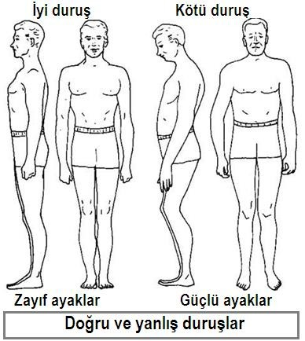
Çalışma Duruşlarının Düzenlenmesi
Postür şekillerinden
“görevin özelliği”
hangisinin daha uygun olduğu,
ve“ çalışan kişinin zorlanması”
İş duruşu;
insan vücudunun anatomik ve fizyolojik karakteristiklerine,
özel denge kurallarına,
açısından ele alınır.
fizik ve biyomekanik kanunlara ve
kişinin yapacağı işlemlere bağlıdır.

Slide 28
Uygun duruş; kalp frekansı, elektromyografi ve subjektif kriterlerle belirlenebilir.
OSHA, en önemli ilk 4 maruziyet faktörünü; tekrarlayan hareketler (%58), yüksek hızlı stresli çalışma (%54), postür bozuklukları (%45) ve monoton iş ortamı (%45) olarak sıralamıştır.
Ayakta yapılan çalışma elle yapılan diğer çeşit işlere uygunken, oturarak çalışma dikkat gerektiren çalışmaya daha uygundur.
oturarak iş görmelidir.
Ergonomik | açıdan | bakıldığında, | oturarak
çalışan %30 | ayakta, | ayakta çalışan | da %30

Slide 29
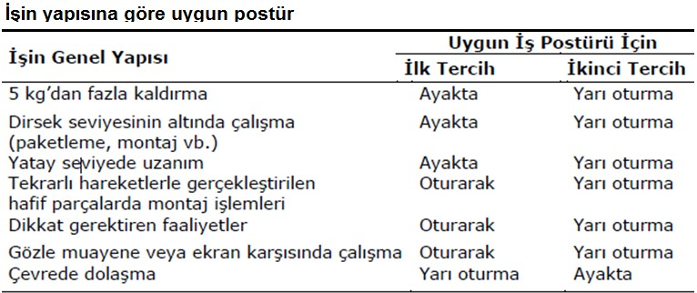
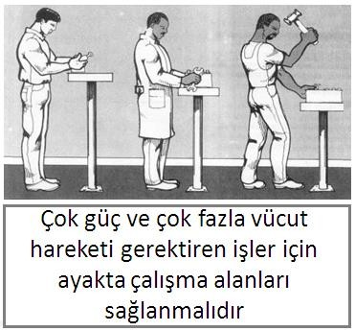
Çalışma yüksekliği, çalışma masası yüksekliği ile aynı değildir; çalışılan
obje, çalışma masası
bulunacağından, çalışma yüksekliği daha alçaktır.
üzerinde masası

Slide 30
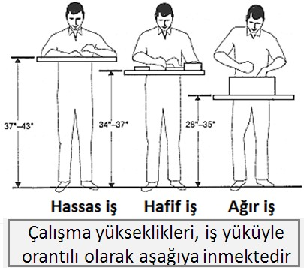
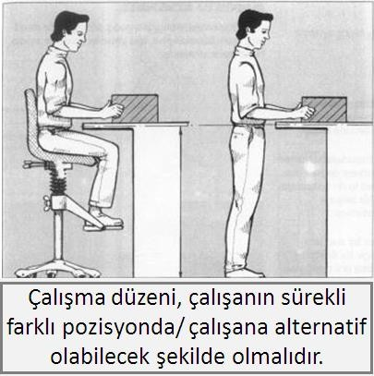
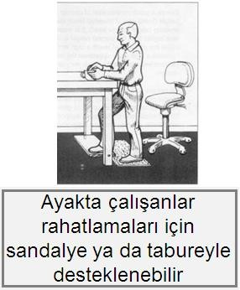
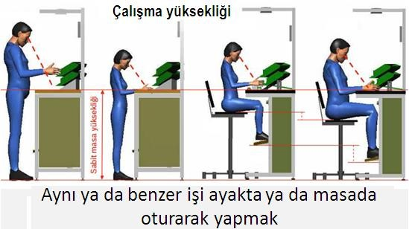
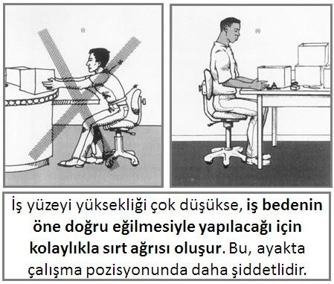

Slide 31
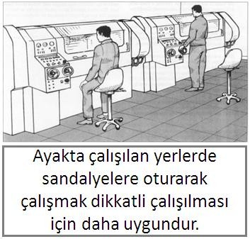
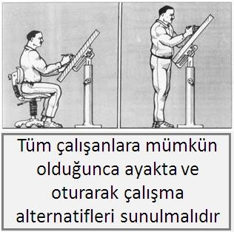
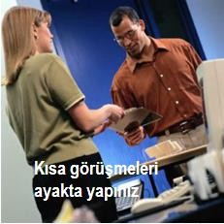
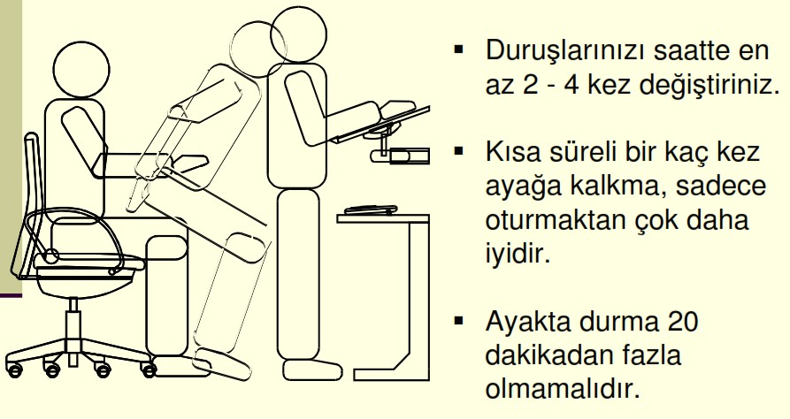

Slide 32
İş Duruşunu Etkileyen Faktörler
İş başında çalışan işçinin iş duruşunu doğrudan etkileyen temel faktörler şunlardır:
Görüş şartları
Vücudun işe dönük olma durumu
İşe kuvvet uygulanması
İşyeri düzeni
İşin temposu

Slide 33
İşyeri Düzeni / Boyutsal İlkeler:
En yukarıdaki kumanda elemanı en kısa işçinin koluyla uzanabileceği yükseklikte olmalı
En aşağıdaki kumanda elemanı en uzun işçinin koluyla uzanabileceği yükseklikte olmalı
Kumanda elemanlarının uzaklığı, en kısa işçinin uzanma mesafesinde olmalı
Taşıtta göz yüksekliği önünde görüşe engel olan bir sınır olmamalı

Slide 34
Sabit yükseklikteki sandalyede oturma yüksekliği en kısa kişiye göre seçilmeli
Sandalye genişliği veya bankta oturma genişliği en şişman kişiye göre belirlenmeli
Taşıtta tavan yüksekliği en uzun kişiye göre seçilmeli
Kapı yüksekliği en uzun kişiye göre seçilmeli
Hareketler kuvvetle değil, insanın yapısına uygun yumuşak bir esneklikle yapılmalıdır. Bunun için dikey hareketler yerine yatay, doğrusal hareketler yerine devirli, içten dışa değil dıştan içe, çekme yerine itme hareketleri tercih edilmeli.

Slide 35
Etkin Çalışma Yüzeyi ve Şekli
Etkin çalışma alanı, hareketli organlar ile yoğun olarak çalışabilen alan olarak tarif edilir.
İş araçlarının mümkün olduğunca geniş oranda kişinin kullanabilmesi için, konstrüksiyon koşulları izin veriyorsa, boyutlarının sabit değil, kişiye göre değiştirilebilir, ayarlanabilir olmasına dikkat edilir.

Slide 36
Kas-İskelet Sistemi Rahatsızlıkları (KİSR)
KİSR, kaslarda, sinirlerde, tendonlarda,
noktalarında ve disklerde
kıkırdakta,
(omurga)
bağlarda, birleşme
meydana gelen rahatsızlıklardır.
KİS sendromları eğilme, doğrulma, tutma, kavrama, bükme ve uzanma gibi sıradan vücut hareketlerinden meydana gelir.

Slide 37
KİS Rahatsızlıklarından Kaçınmanın Yolları:
Nötral duruşta çalışın
Aşırı kuvvet ve tekrarları azaltın
Her şeyi kolayca ulaşılabilecek yerlere ve uygun yüksekliklere koyun
Uygun ortam sıcaklığında çalışın
Statik, desteksiz duruşları ve basınç noktalarını azaltın
Uygun kaldırma tekniklerini araçlarından faydalanın
Zor görevler için yardım isteyin
kullanın ve kaldırma
Kısa aralar verin, ayağa kalkın, esneyin, değiştirin.
Konforlu bir çalışma ortamı oluşturun...
görevinizi

